Slide 1
Geschichte in fünf US-Invasion in Panama / Operation Just Cause (1989/90)

Slide 2
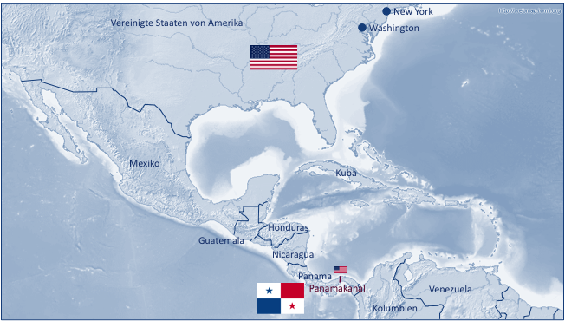
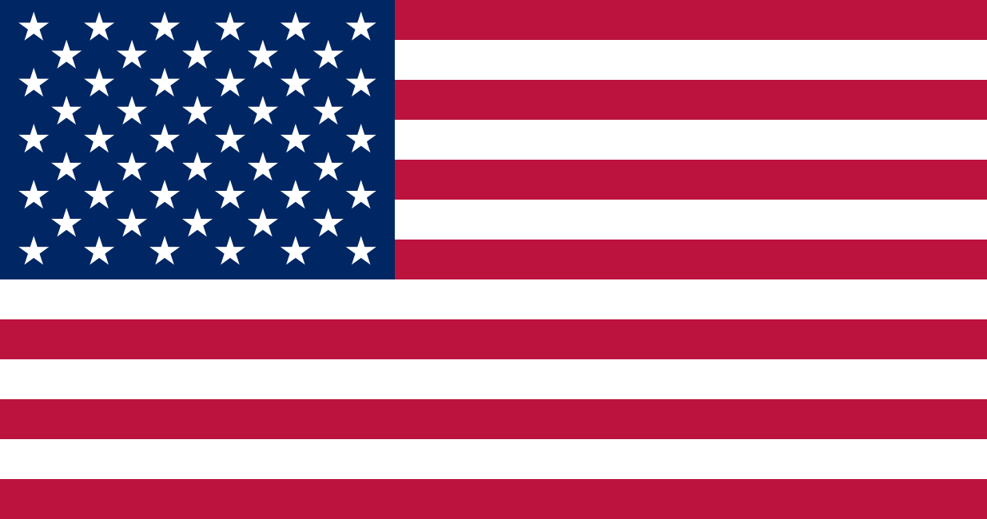
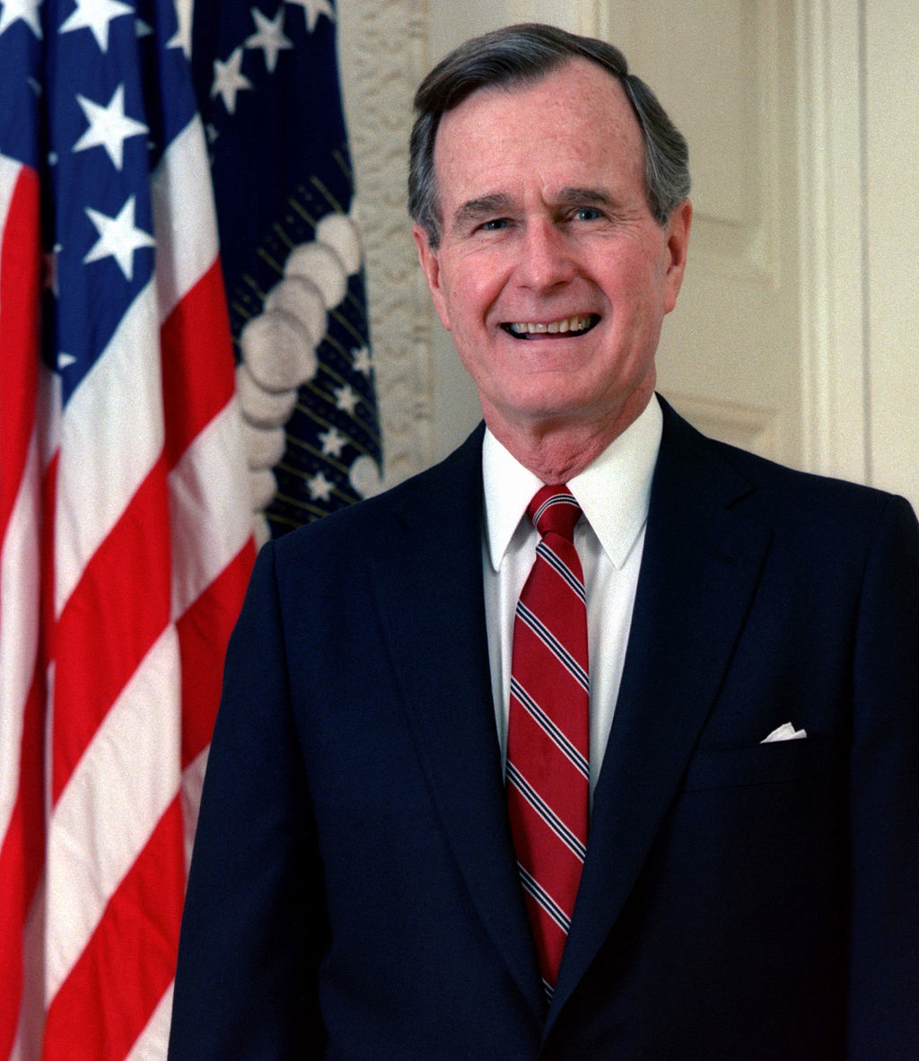
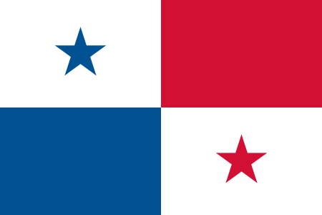
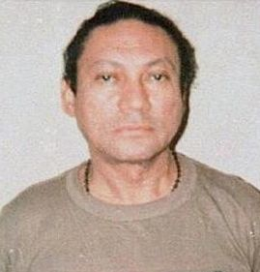
Überblick
Die Beteiligten
USA
George H.W. Bush
(1924 – )
Datum
20. Dez. 1989 – 31. Jan. 1990
Ort
Panama, Mittelamerika
Ereignis
Invasion Panamas durch US-Truppen
Panama
Manuel Noriega
(1934 – )

Slide 3
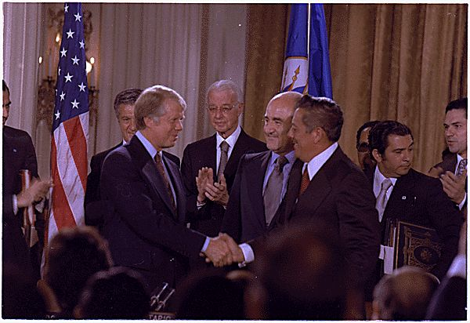
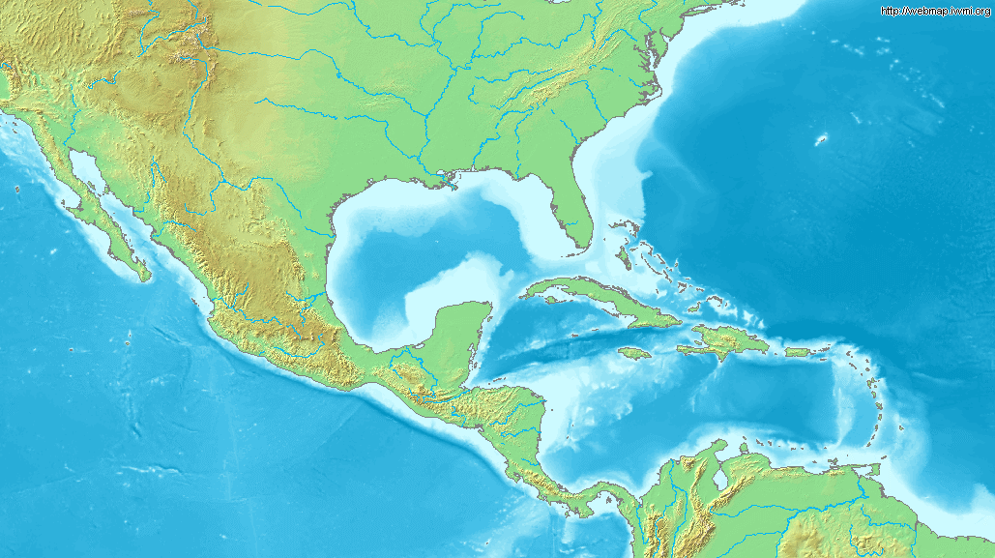
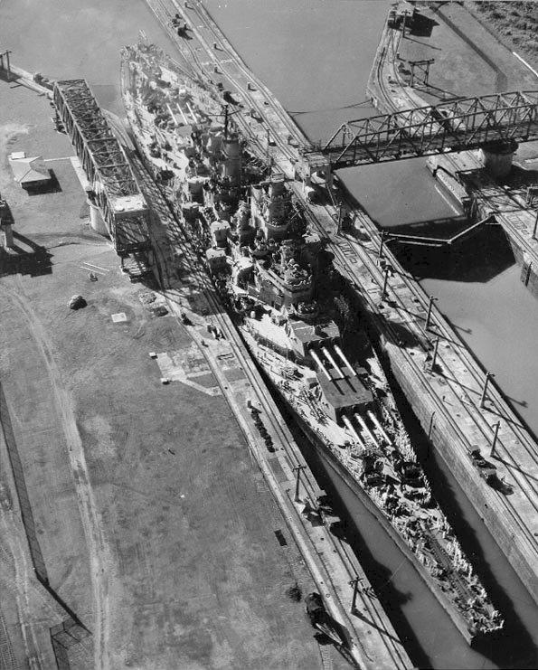
Hintergrund & Vorgeschichte
New York
Vereinigte Staaten von Amerika
Washington
1914: Der Panama-Kanal wird eröffnet & die Kanalzone wird unter US-Kontrolle gestellt
07. Sep. 1977: In den Torrijos-Carter-Verträgen wird die Übergabe der Kanalzone von den USA an Panama für das Jahr 2000 festgelegt; Bedingung ist die Neutralität des Kanals & die uneingeschränkte Nutzung durch US-Schiffe
Mexiko
Kuba
Aug. 1983: Manuel Noreiga befördert sich selbst zum General & wird damit de facto zum Staatschef von Panama
Honduras
Guatemala
Nicaragua
Panama
Panamakanal
Venezuela
Noreiga unterstützt die USA / CIA in Lateinamerika, ist aber auch in Drogengeschäfte insb. mit dem Medellin-Kartell verwickelt
Kolumbien

Slide 4
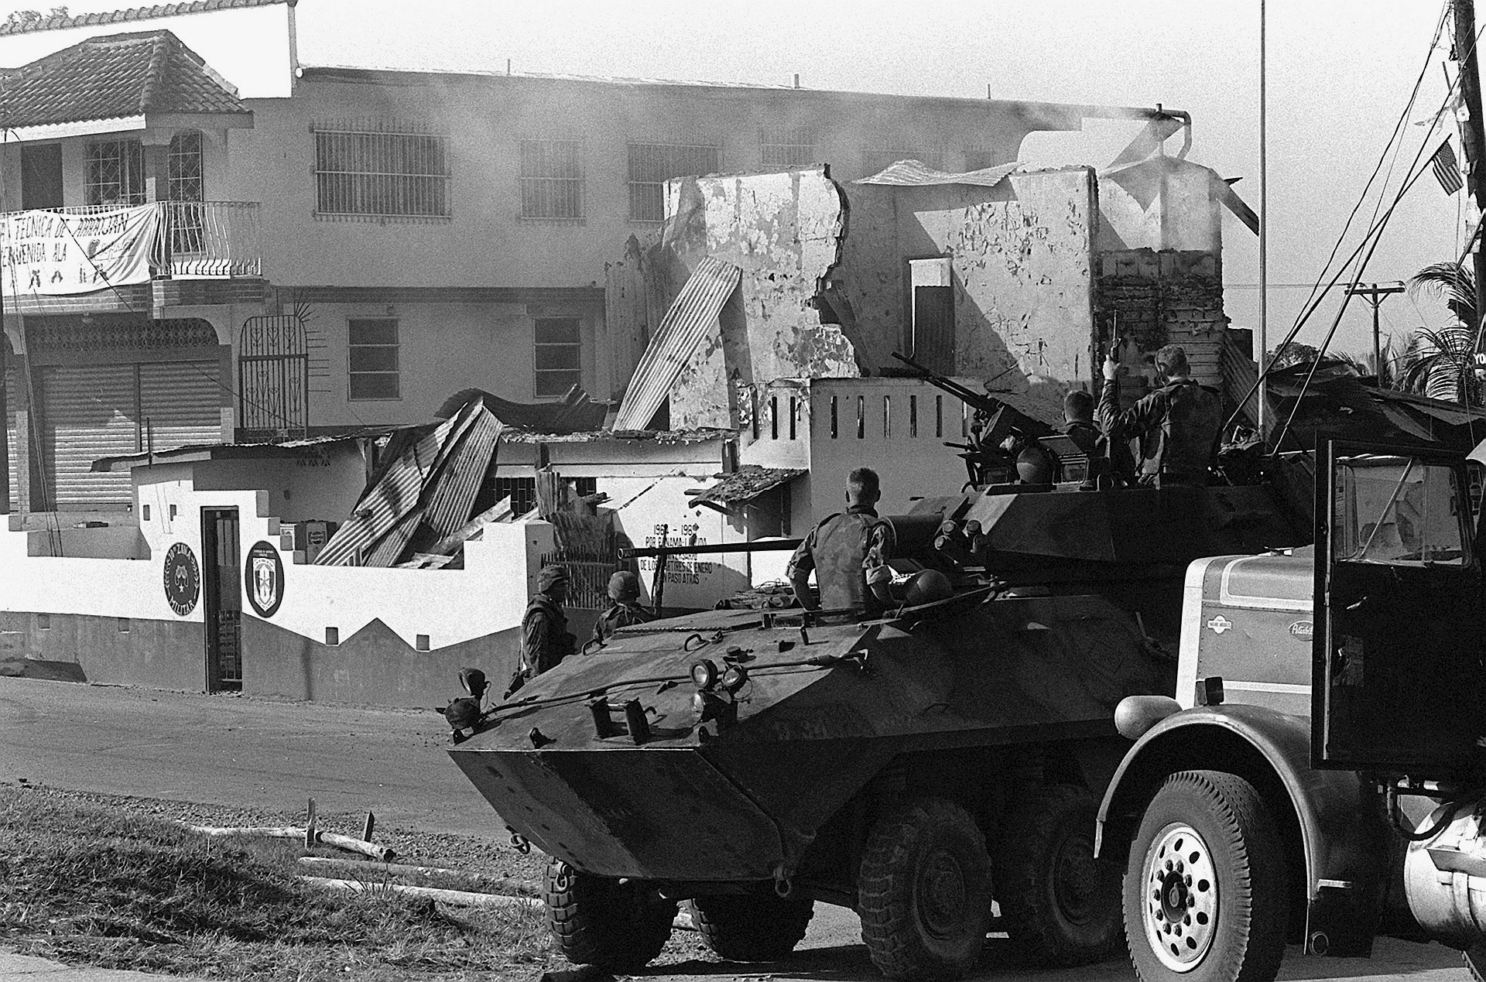
Hintergrund & Vorgeschichte
Feb. 1988: Noreiga wird in den USA wegen Drogenvergehen angeklagt
New York
Vereinigte Staaten von Amerika
Washington
1988: Noreiga orientiert sich stärker am Ostblock
März – Apr. 1989: USA verstärken ihre Truppen-Präsenz in der Kanalzone
Erste US-Pläne für eine Invasion entstehen
Mexiko
Kuba
15. Dez. 1989: Panamaisches Parlament erklärt, dass das USA den Kriegszustand bewirkt hat
Mai 1989: Oppositionelles Parteibündnis gewinnt die Wahlen in Panama → Noreiga erkennt das Ergebnis nicht an & führt seine Diktatur fort
Honduras
Guatemala
Nicaragua
Panama
Panamakanal
Venezuela
16. Dez. 1989: 4 US-Offiziere werden von panamaischen Soldaten & Zivilisten beschossen, wobei 1 Offizier tödlich verwundet wird
Kolumbien
17. Dez. 1989: Präsident Bush ordnet die Invasion für den 20. Dez. an

Slide 5
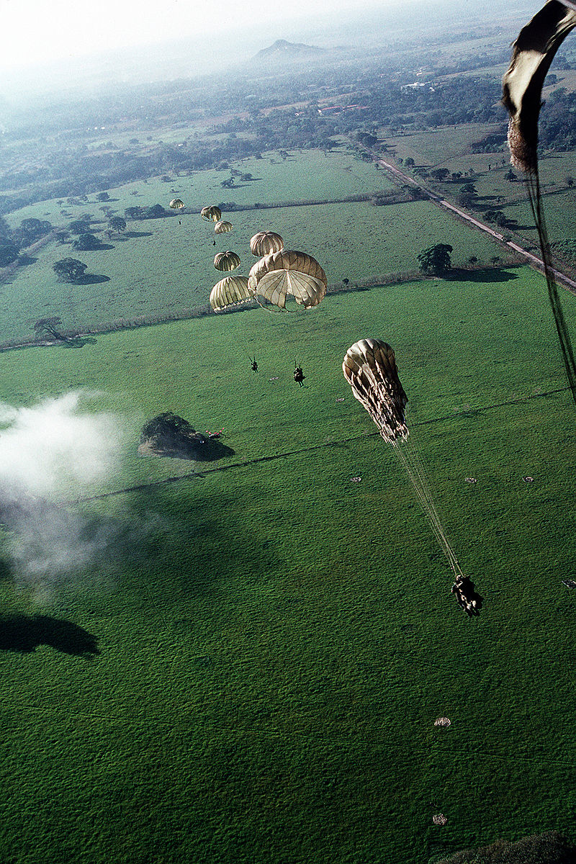
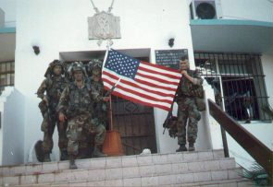
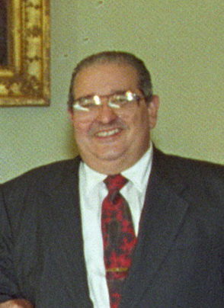
Verlauf: Operation Just Cause
20. Dez. 1989 – 01:00 hrs: Operation Just Cause beginnt
New York
Vereinigte Staaten von Amerika
Washington
Bombardierung strategischer Ziele
Besetzung von strategischen Zielen, insb. in der Kanalzone
Kämpfe halten vereinzelt mehrere Wochen an bis Panama vollständig befriedet ist
Mexiko
Kuba
Honduras
Guatemala
Nicaragua
Panama
Panamakanal
Venezuela
20. Dez. 1989: Guillermo Endara wird als Gewinner der Wahl im Mai als Präsident vereidigt
Kolumbien
31. Jan. 1990: Operation Just Cause wird für beendet erklärt

Slide 6
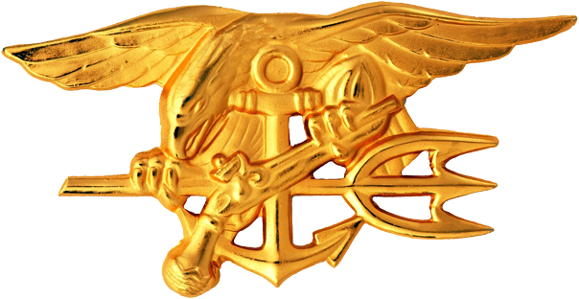
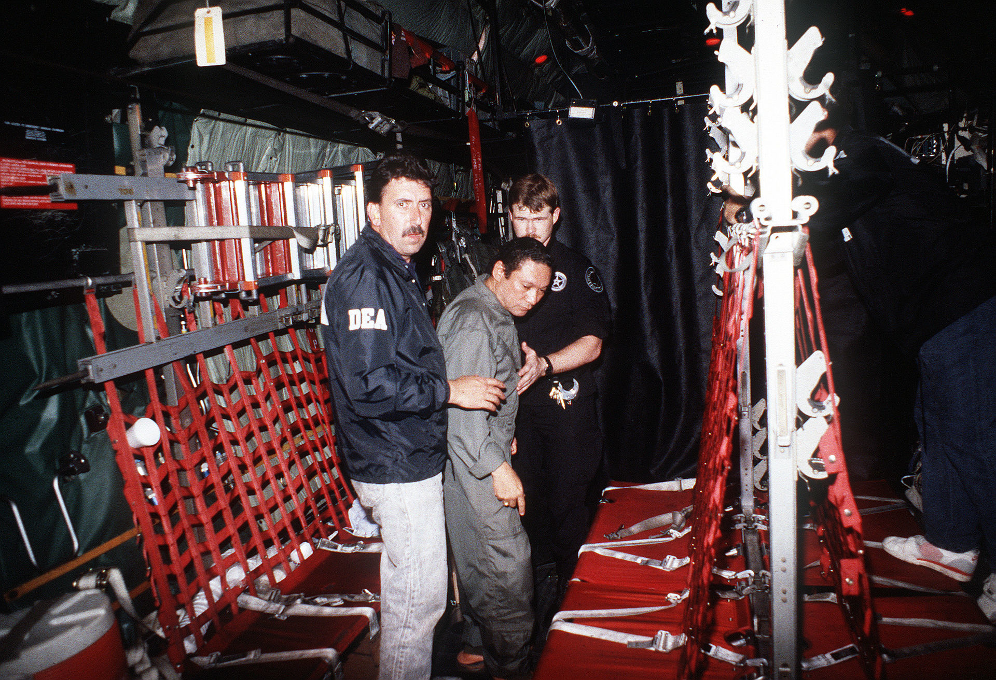
Verlauf: Ergreifung Noreigas
New York
Vereinigte Staaten von Amerika
Washington
20. Dez. 1989: Seal Team 4 beginnt Operation Nifty Package, um Noreiga zu fassen
24. Dez. 1989: Noreiga flieht in die Botschaft des Vatikan
Mexiko
Kuba
27. – 30. Dez. 1989: USA setzen psychologische Kriegsführung ein, um Noreiga zu zermürben, u.a. Dauerbeschallung mit Rockmusik
Honduras
Guatemala
Nicaragua
Panama
Panamakanal
Venezuela
Kolumbien
03. Jan. 1990: Noreiga ergibt sich den US-Truppen

Slide 7
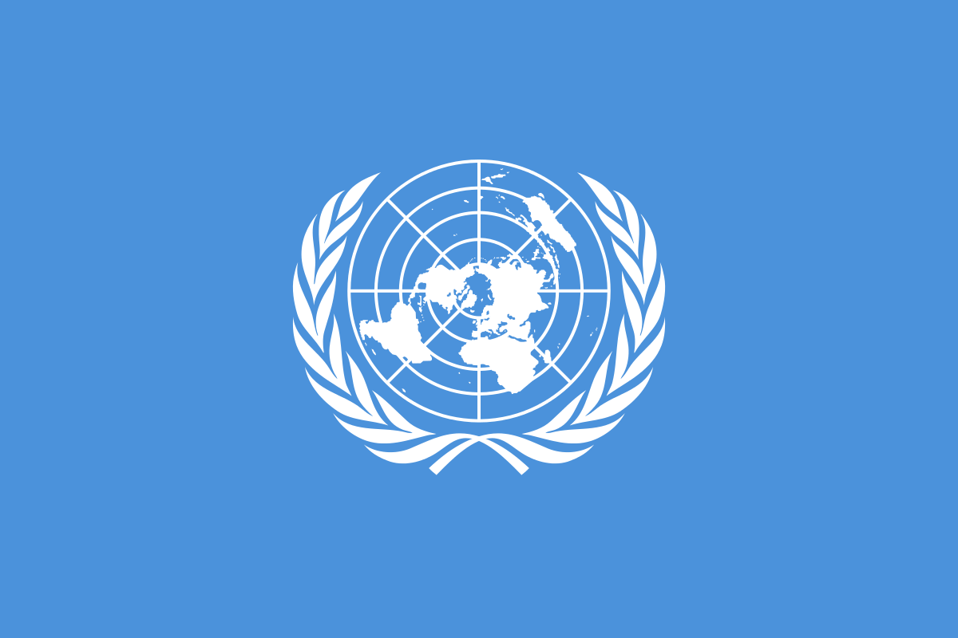
Folgen
UN-Vollversammlung verurteilt die Invasion mit 75 zu 20 Stimmen bei 40 Enthaltungen
Amerikanische Staaten verurteilen die US-Invasion: Peru zieht sogar seinen Botschafter aus Washington ab
Breite Unterstützung für die Invasion in der amerikanischen & panamaischen Bevölkerung (letztgenannte ist teilweise umstritten)
Noreiga wird in die USA gebracht & von einem Gericht insb. wegen Drogenhandels verurteilt (später auch in Frankreich & Panama angeklagt)
Ca. 20‘000 Menschen sind durch die Invasion obdachlos geworden
Zerstörungen während der Invasion beschädigen die panamaische Wirtschaft (19. Juli 1990: 60 Unternehmen verklagen die USA)
Panama wird zu einer Demokratie (mit allerdings eingeschränkter Pressefreiheit)

Slide 8
www.geschichte-in-5.de

